Slide 1
ФЕДЕРАЛЬНОЕ ГОСУДАРСТВЕННОЕ БЮДЖЕТНОЕ ОБРАЗОВАТЕЛЬНОЕ УЧРЕЖДЕНИЕ ВЫСШЕГО ОБРАЗОВАНИЯ
«САРАТОВСКИЙ ГОСУДАРСТВЕННЫЙ ТЕХНИЧЕСКИЙ УНИВЕРСИТЕТ ИМЕНИ ГАГАРИНА Ю.А.»
РАЗРАБОТКА ПРОГРАММНОГО ИНТЕЛЛЕКТУАЛЬНОГО КОМПЛЕКСА
КОНТРОЛЯ БЕЗОПАСНОСТИ
Модуль обнаружения оружия
Выполнил студент группы м1-ИФСТ-21
Антонов Владимир Станиславович
Научный руководитель: к.т.н., доцент кафедры ПИТ
Кузьмин Алексей Константинович

Slide 2
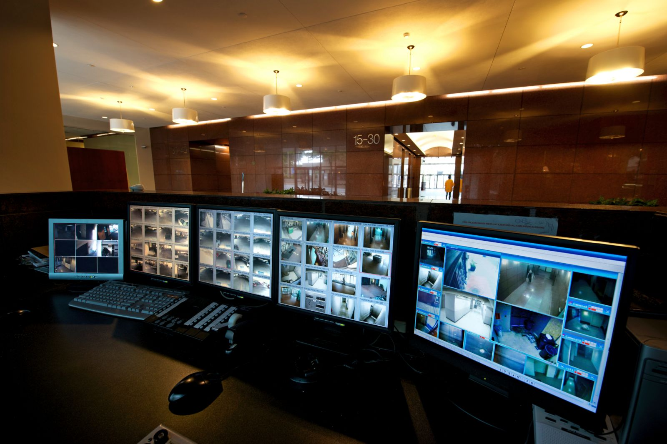
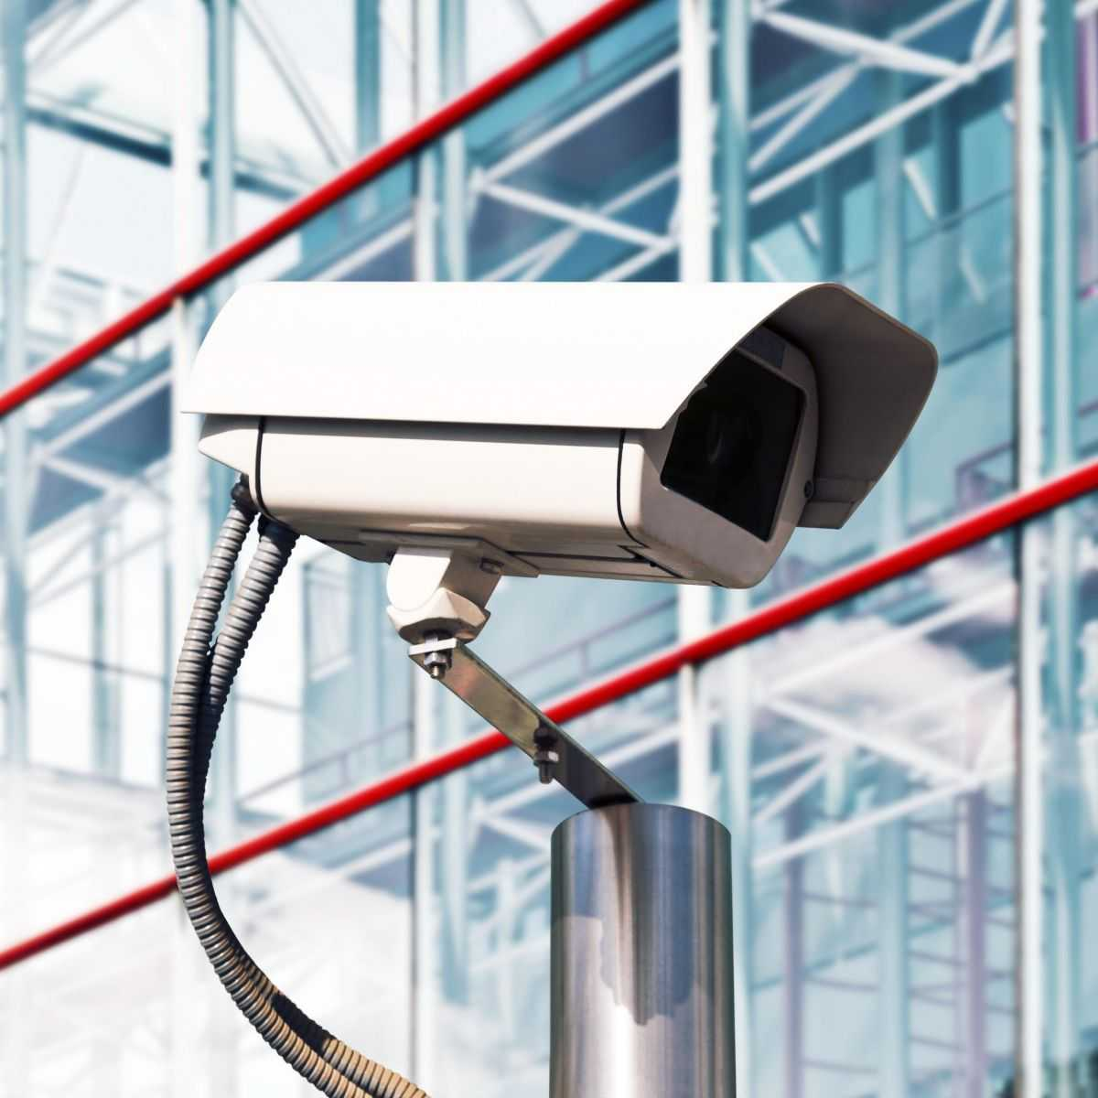
Актуальность
АКТУАЛЬНОСТЬ
2

Slide 3
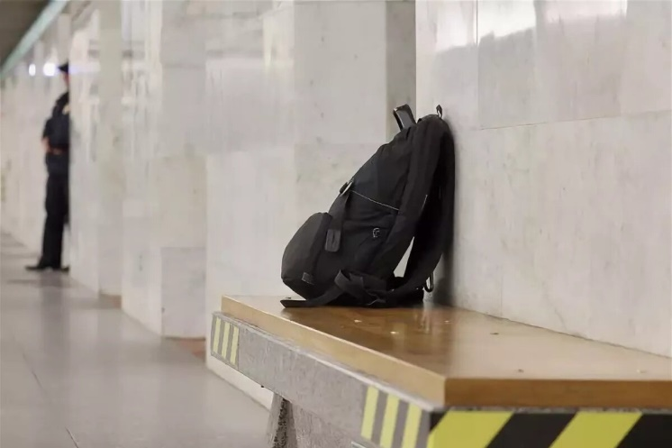
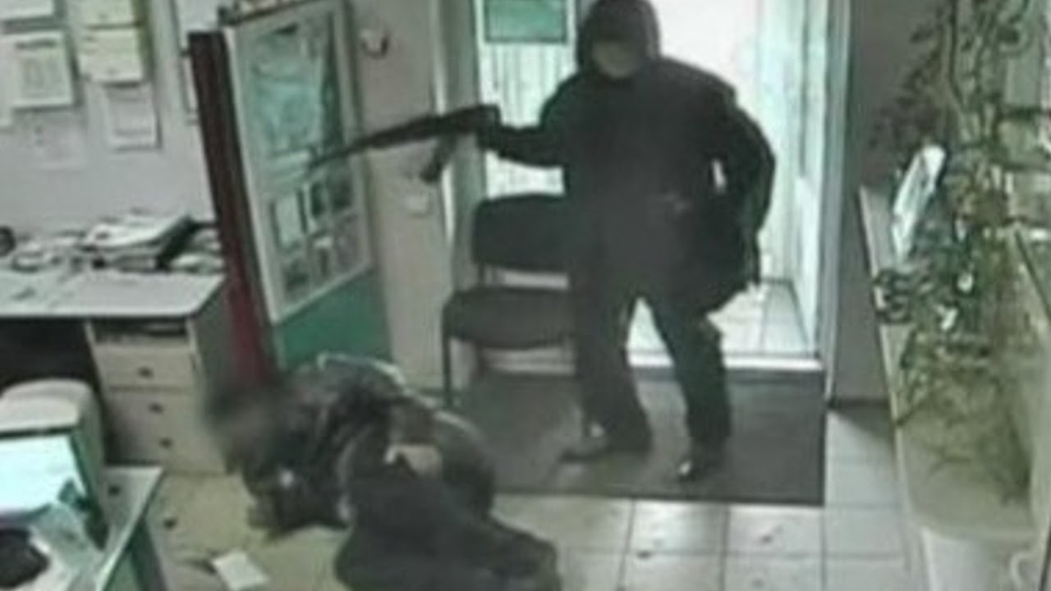
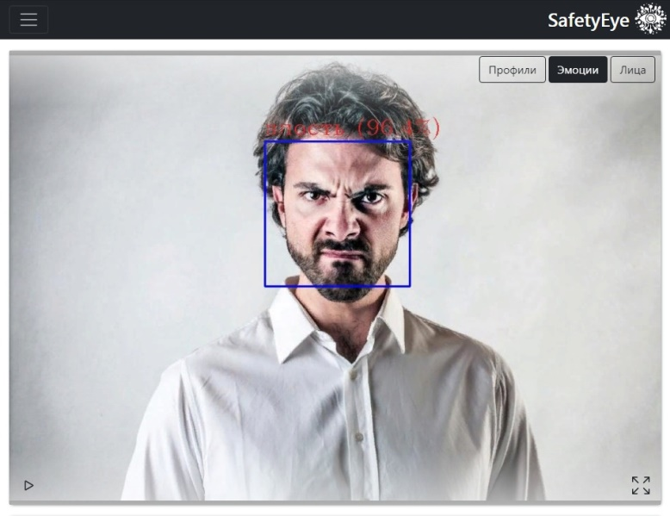
Виды угроз
ВИДЫ УГРОЗ
3
Пронос оружия
Оставленные вещи
Эмоциональное состояние

Slide 4
Аналоги
АНАЛОГИ
4
 | КДО-1 | спецлаб | guncheck | антиколумбайн | Разрабатываемая СУО
Масштабирование | - | - | - | - | +
Возможность добавления новых модулей | - | - | - | - | +
Оповещение подписчиков | + | - | + | + | +
Возможность удаленного управления | - | + | - | - | +
Возможность частичного распознавания | - | - | - | - | +

Slide 5
ЦЕЛИ И ЗАДАЧИ
5
Цель ВКР: разработка программного интеллектуального комплекса контроля безопасности посредством обнаружения попыток проноса оружия.
Задачи ВКР:
Ознакомление с основными этапами проектирования базовых и прикладных информационных технологий при разработке программного интеллектуального комплекса контроля безопасности посредством обнаружения попыток проноса оружия;
Ознакомление с предметной областью и проведение анализа существующих решений;
Разработка и отладка программного интеллектуального комплекса контроля безопасности посредством обнаружения попыток проноса оружия;
Подготовка и оформление результатов в виде пояснительной записки, сопроводительных документов и презентации.

Slide 6
ФУНКЦИОНАЛЬНЫЕ ВОЗМОЖНОСТИ
6
Нейросетевой анализ (распознавание оружия)
Своевременное оповещение
Масштабируемость

Slide 7
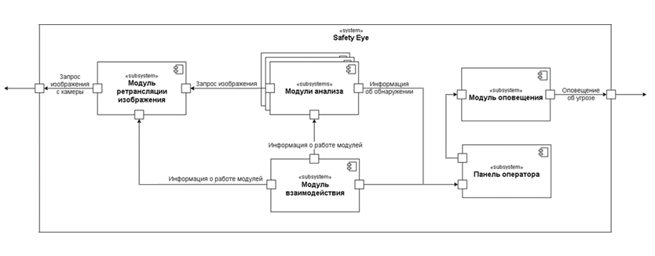
Программный комплекс
ПРОГРАММНЫЙ КОМПЛЕКС
7

Slide 8


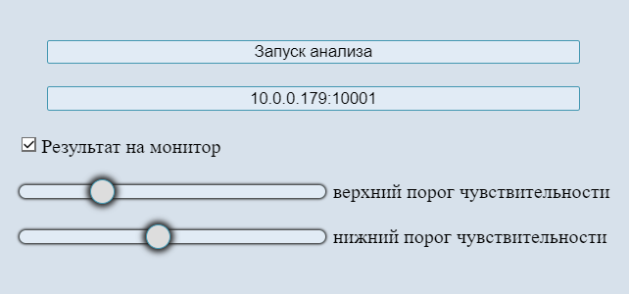
НЕЙРОСЕТЕВОЙ МОДУЛЬ
8

Slide 9

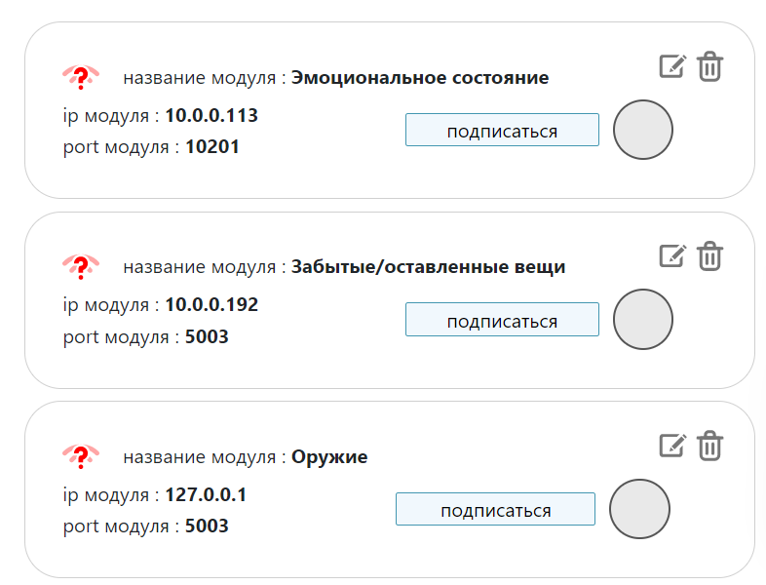

Модуль управления
МОДУЛЬ УПРАВЛЕНИЯ
9

Slide 10
10
ПЕРЕЙДЁМ К
ДЕМОНСТРАЦИИ

Slide 11
КОНФЕРЕНЦИИ И ПУБЛИКАЦИИ
11
2 место в «Методы разработки информационных систем и систем управления»
2 место в «Проектное обучение»
Статья «Система видеораспознавания признаков угроз безопасности Safety Eye»
Статья «Проблемы управления в социально-экономических и технических системах»

Slide 12
12
СПАСИБО ЗА
ВНИМАНИЕ

